Slide 1
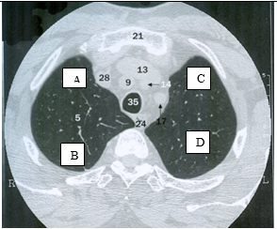
Image 1
A :
B :
C :
D :
LSD
LSD
Antérieure
LSG
LSG
Droite
Gauche
Postérieure

Slide 2
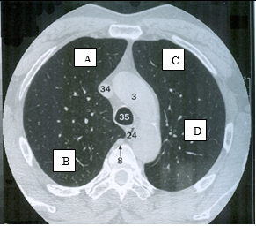
Image 2
A :
B :
C :
D :
LSD
LSD
LSG
LSG

Slide 3
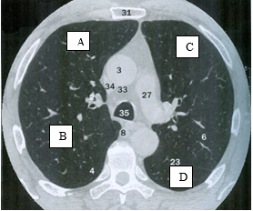
Image 3
A :
B :
C :
D :
LSD
LSD
LSG
LIG
23 : Scissure oblique

Slide 4
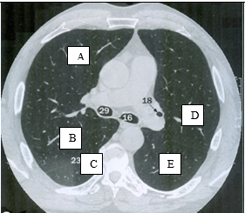
Image 4
A :
B :
C :
D :
E :
LSD
LSD
LID
LSG
LIG
23 : Scissure oblique

Slide 5
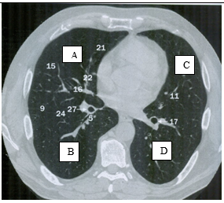
Image 5
A :
B :
C :
D :
Lobe moyen
LID
LSG
LIG
9 : Scissure horizontale
24 : Scissure oblique

Slide 6
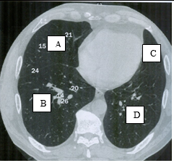
Image 6
A :
B :
C :
D :
Lobe moyen
LID
LSG
LIG
24 : Scissure oblique

Slide 7
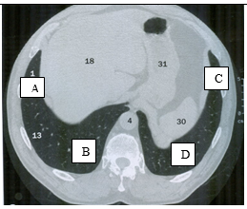
Image 7
A :
B :
C :
D :
LID
LID
LIG
LIG
18 : Foie
30 : Rate
31 : Estomac

